Slide 1


Slide 2
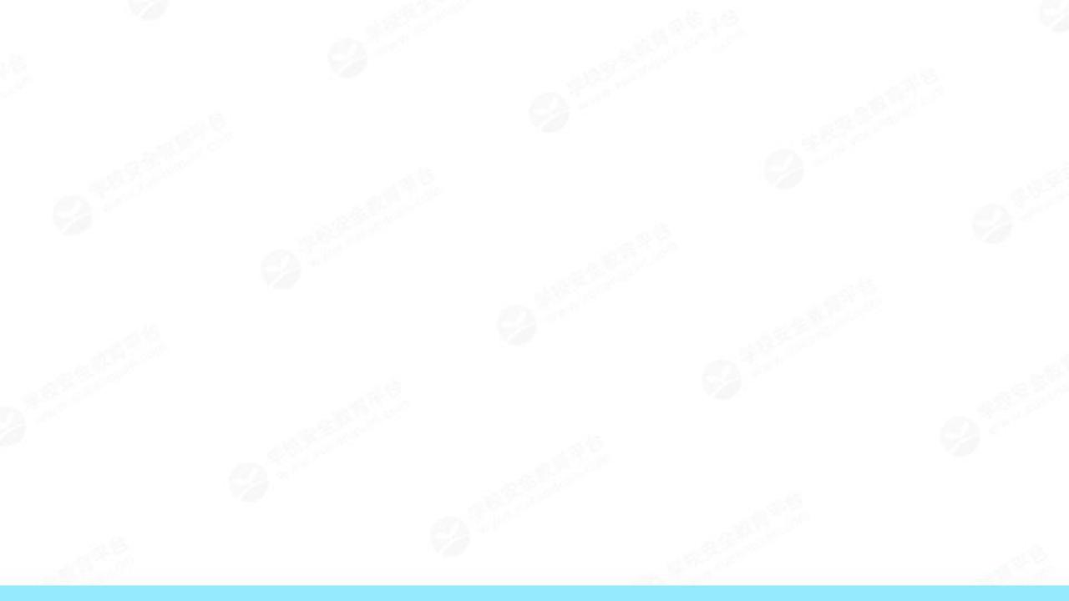

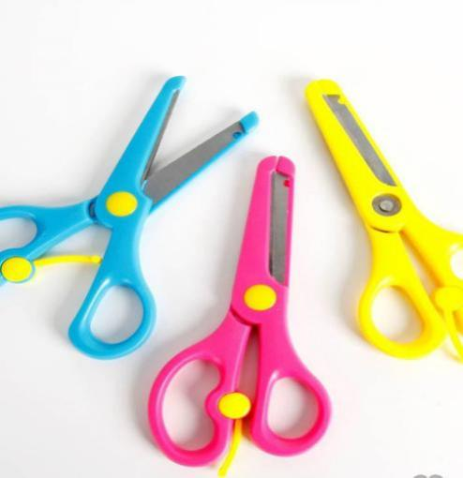
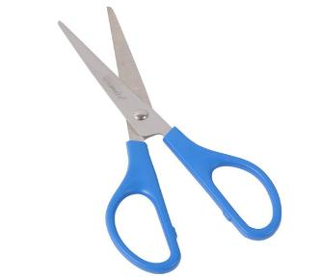
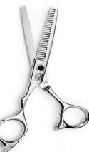
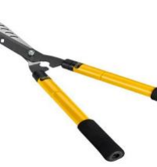
小朋友们，你们认识这是什么吗？

Slide 3
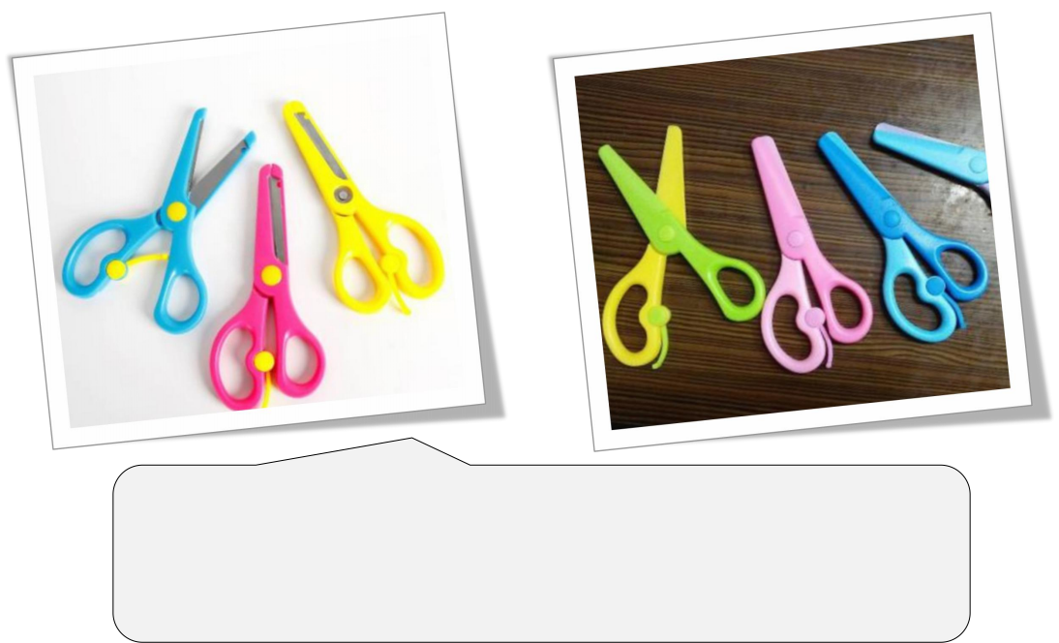
普通的剪刀可以用来剪纸、剪线头等；理发师的剪刀可以理发；裁缝的
剪刀可以剪裁衣服；园丁的剪刀可以修剪花木 … …
小朋友用的剪刀是安全剪刀哦。

Slide 4
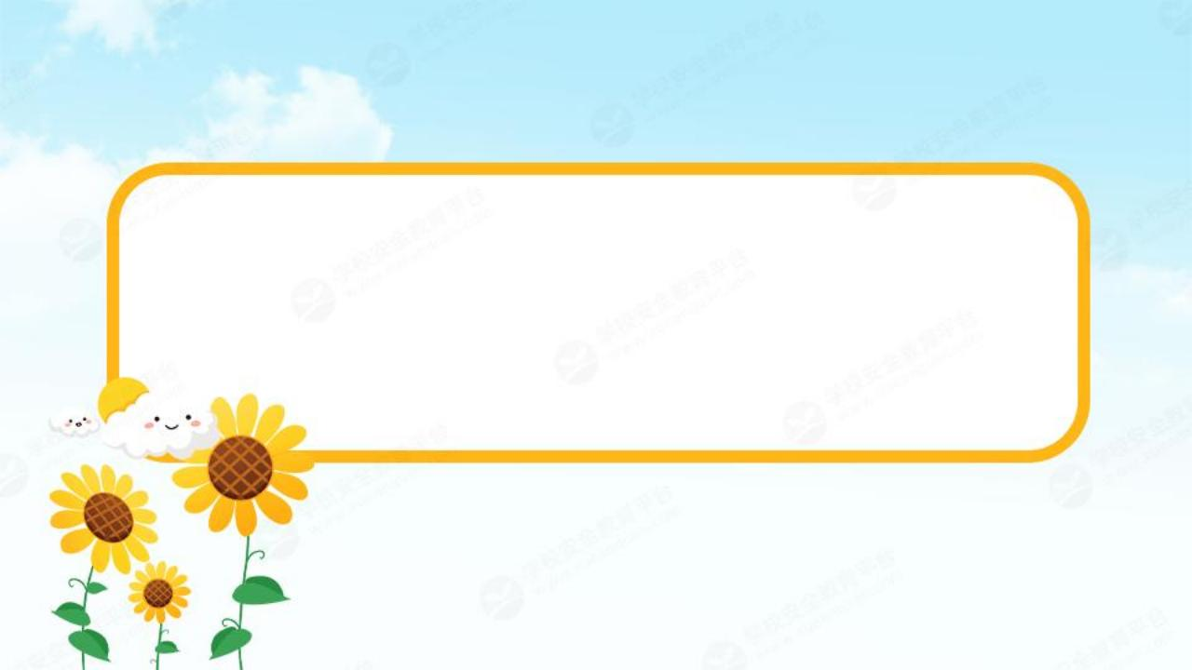

小朋友们都很喜欢剪纸，但大
家都会正确地使用剪刀吗？

Slide 5

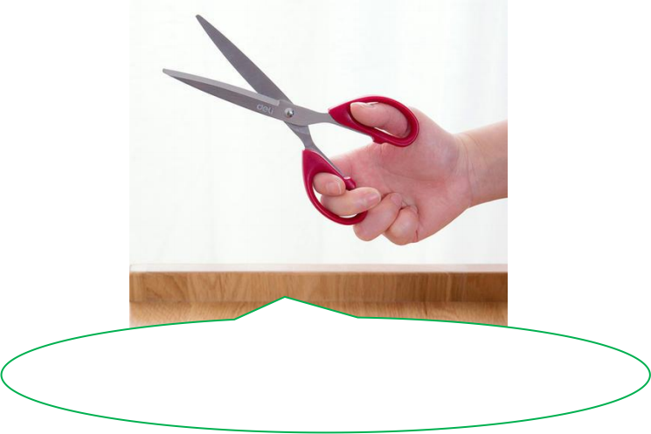
示范讲解如何正确握剪刀

Slide 6
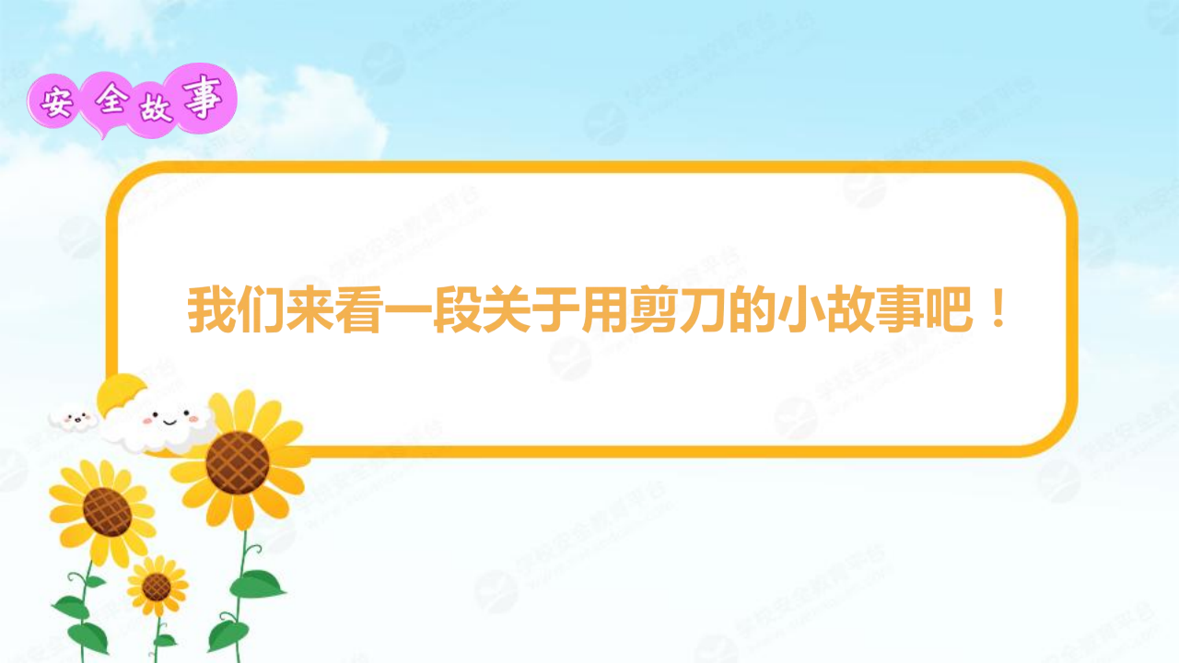

Slide 7
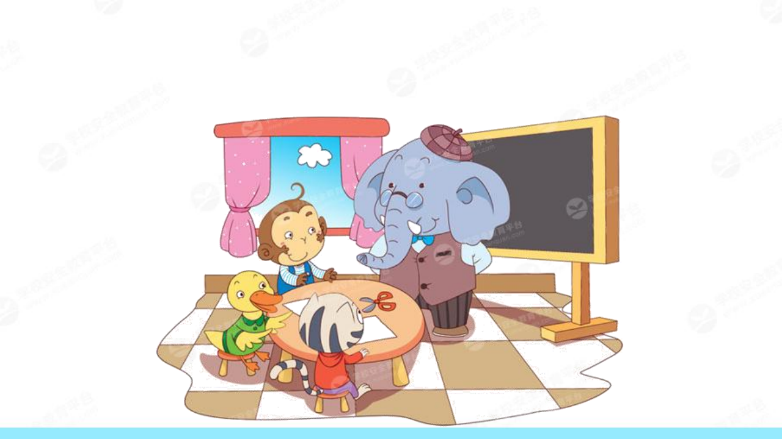
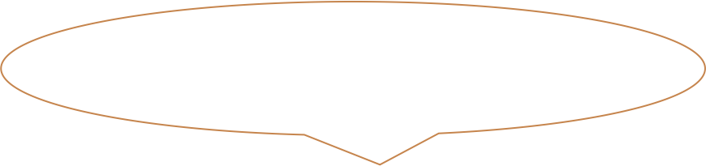
这一天，森林幼儿园里，大象老师 正在为小朋友们上手工课。

Slide 8
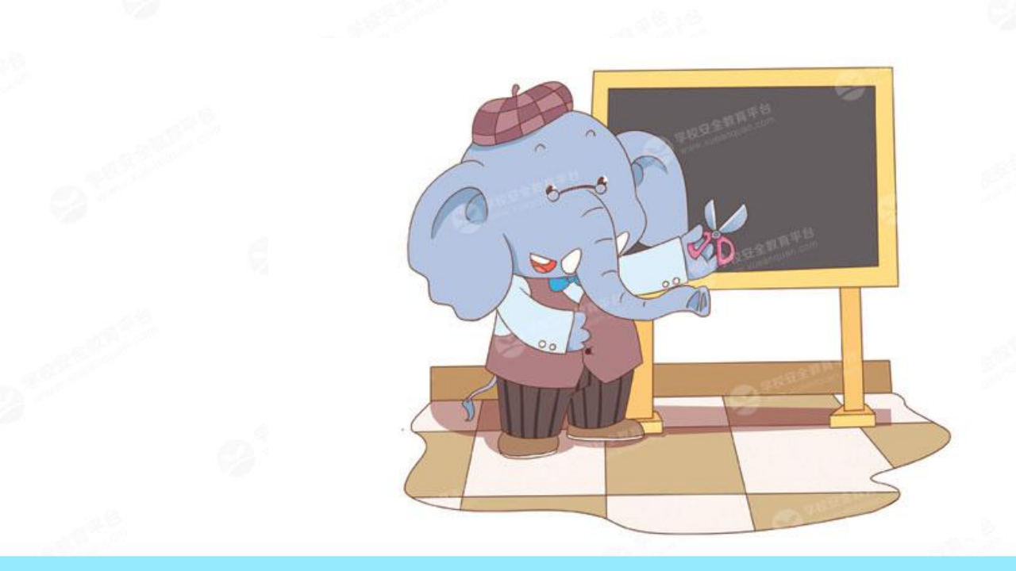
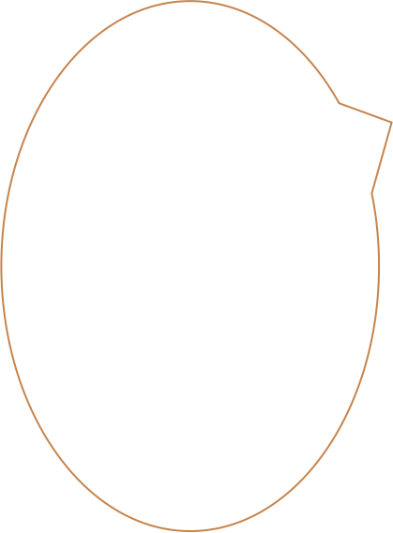
大象老师为小动
物们准备了剪刀，
把剪刀发给小朋
友们后，告诉他
们一定要小心使
用剪刀。

Slide 9
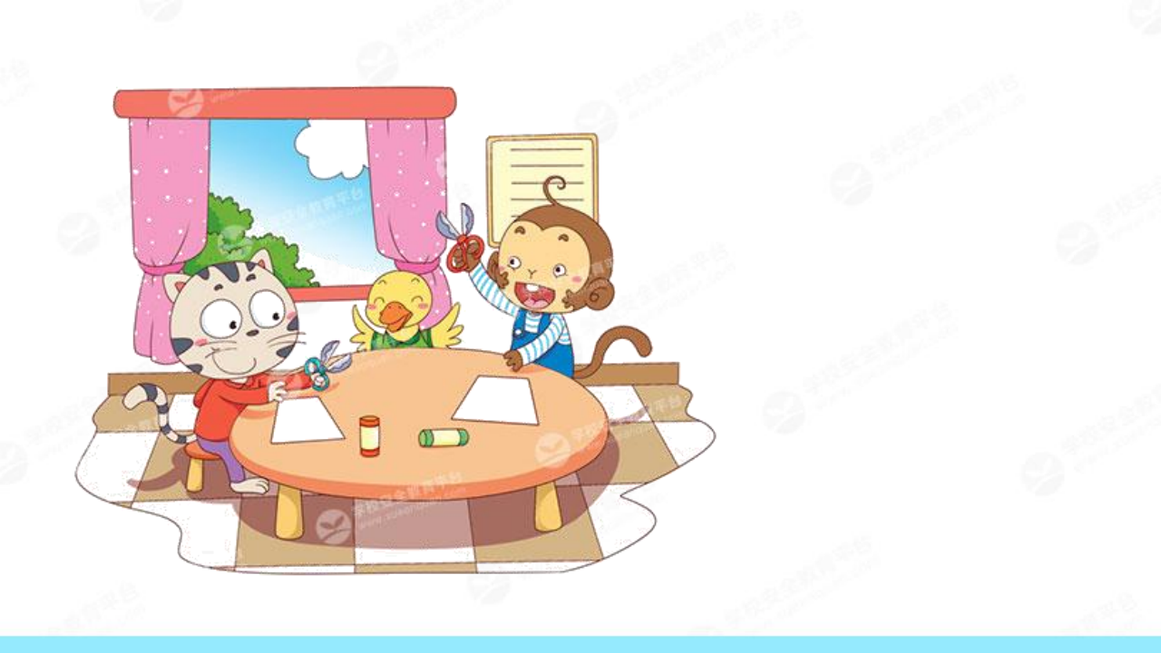
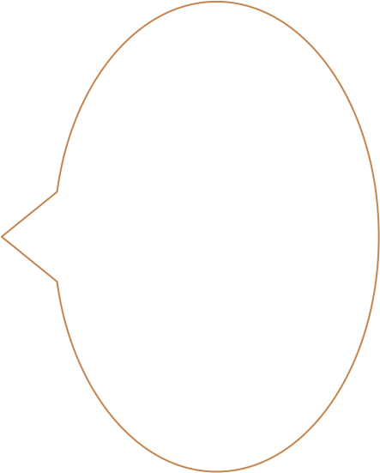
小黄鸭、皮皮猴
和大眼猫开开心
心、认认真真地
制作剪纸。

Slide 10
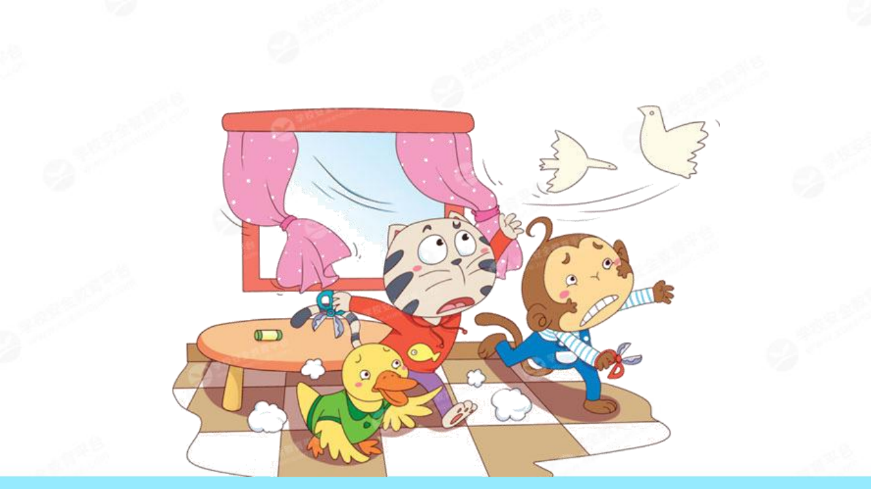
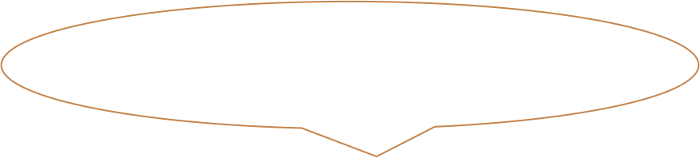
很快他们就完成了剪纸，但没有 安静下来等老师评价。

Slide 11
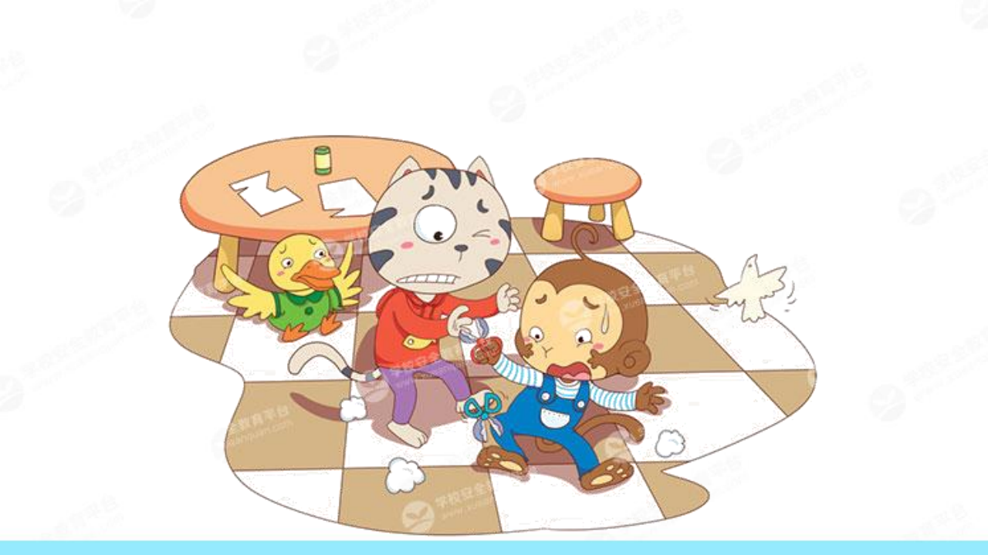
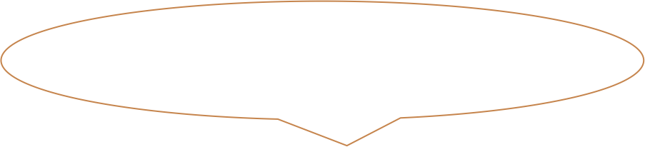
他们玩得太开心，忘记了剪刀还在桌上，不小心碰落 了剪刀，皮皮猴和大眼猫都被剪刀扎伤了。

Slide 12
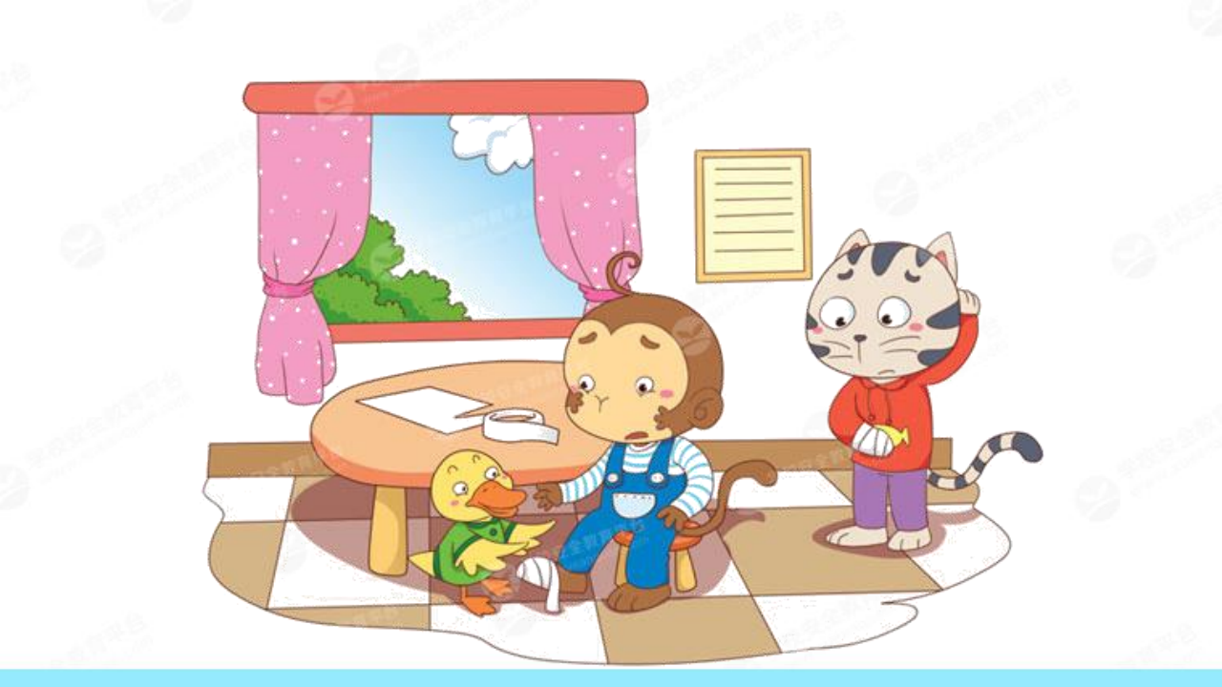
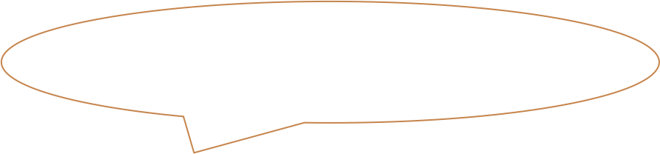
随后小黄鸭拿来了绷带为皮皮猴和大 眼猫包扎了伤口。

Slide 13

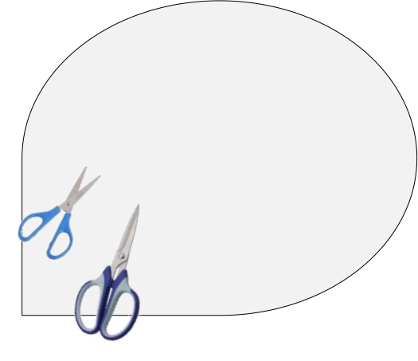
大象老师为什么说使用剪刀一定要小心?
剪刀有尖儿，
很锋利。

Slide 14
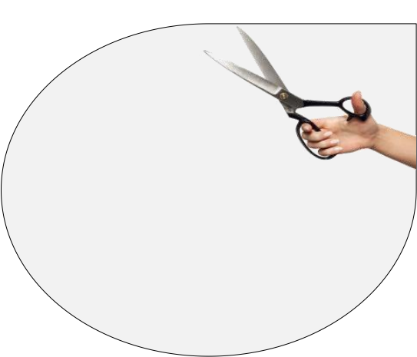
我们应该怎样拿剪刀呢？
小剪刀，手中拿，
大拇指住一间，
其余四指住一间，
对准纸，张开口，
“咔嚓”一声剪开啦。

Slide 15
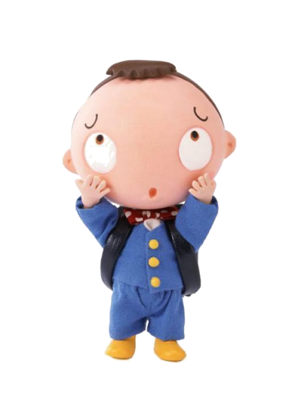
故事里，小动物们用完剪刀后，
把剪刀放回工具箱了吗？
没有

Slide 16


故事中的小动物们在玩闹的时候发
生了什么呢？
碰落剪刀，大眼猫和
皮皮猴被剪刀扎伤了。

Slide 17

ü 小朋友千万不要使用锋利尖头的剪刀，应该使用钝口圆头 的儿童专用剪刀；
ü 使用剪刀时，一定要集中精神，眼睛看着剪刀，不能一边 说笑，一边剪东西；
ü 手里拿着剪刀时，不要晃来晃去或四处奔跑，剪刀用完后， 要放在安全的地方。

Slide 18
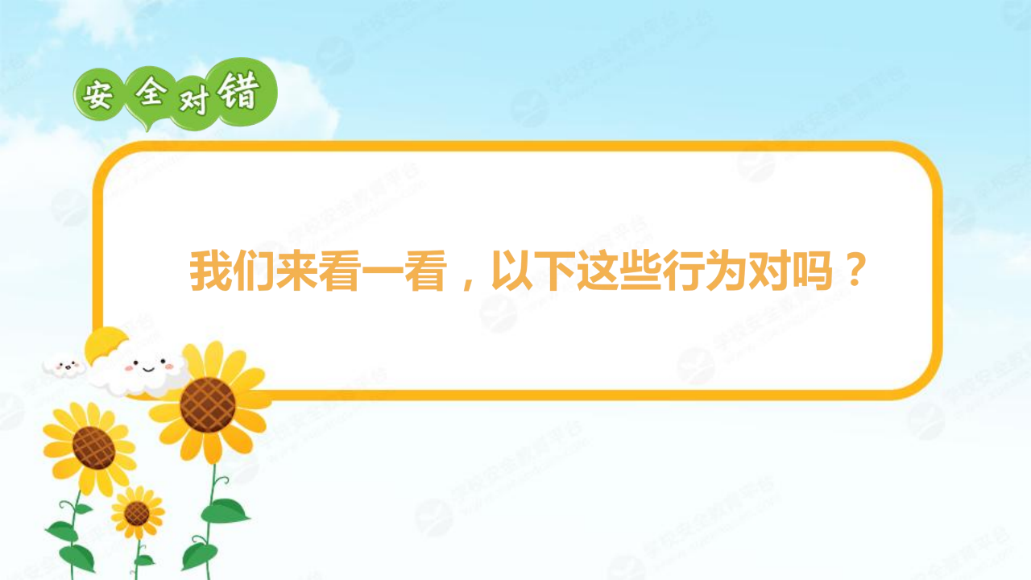

Slide 19
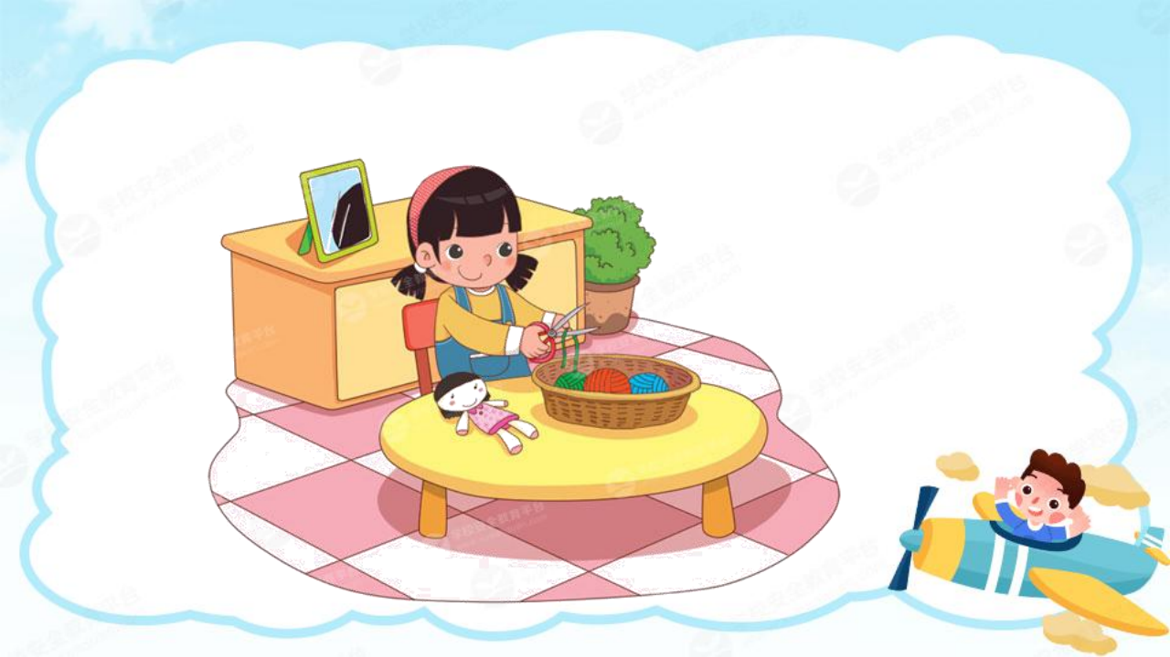
^{妮妮使用锋利尖头的剪刀。} ⁽ ×⁾

Slide 20
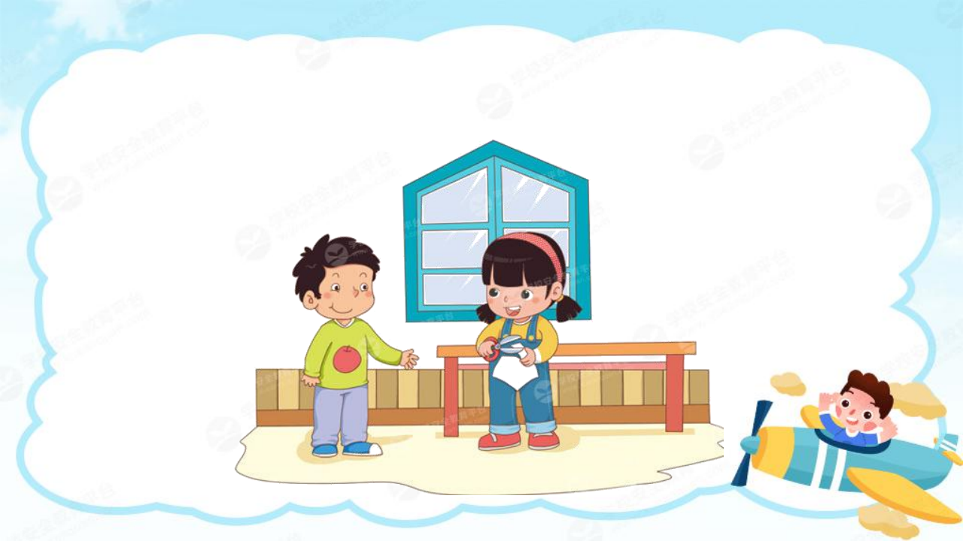
^{妮妮一边和小伙伴说笑，一边剪东西} 。 ⁽ ×⁾

Slide 21
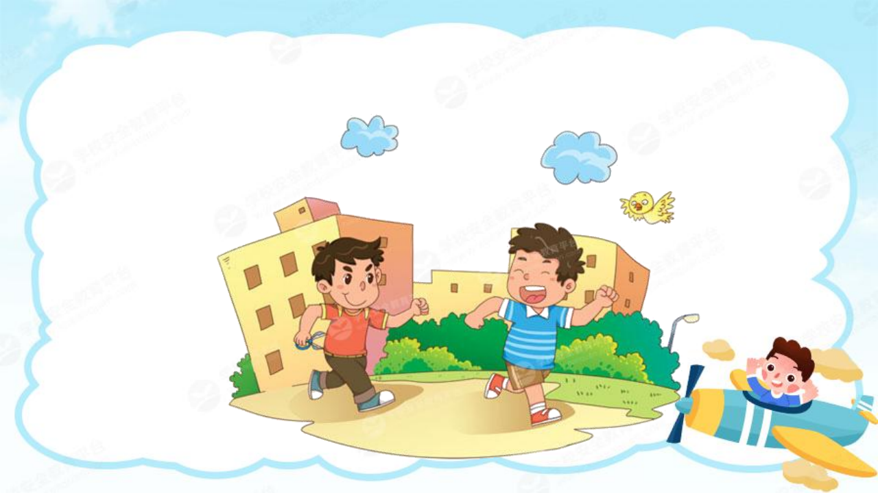
^{全全手里拿着剪刀四处奔跑。} ⁽ ×⁾

Slide 22
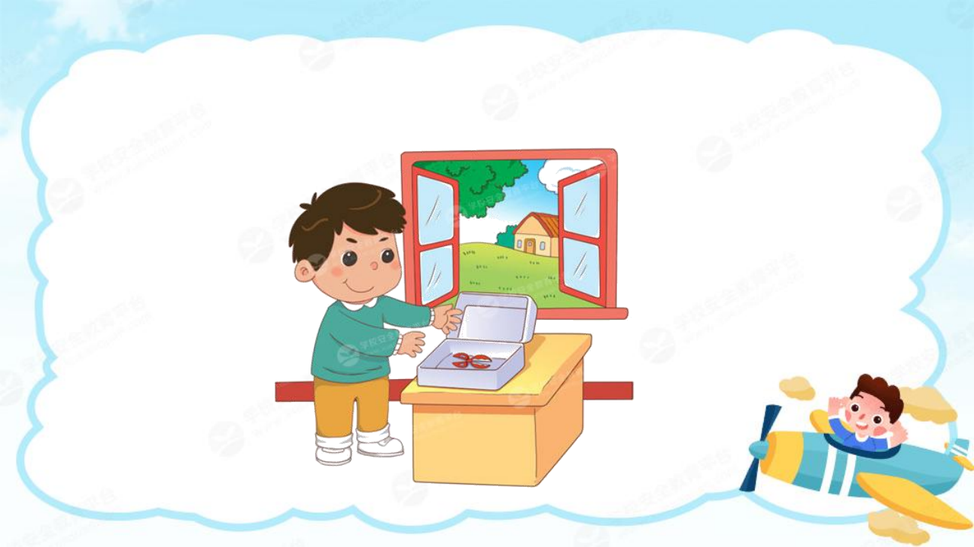
^{安安用完剪刀后把它放在安全的地方。} ⁽√ ⁾

Slide 23
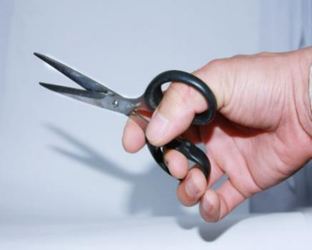
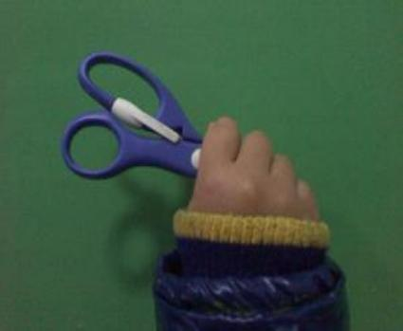
下面使用剪刀的姿势对不对
^{使用剪刀时(}√ ⁾
传递剪刀时攥紧刀尖，将刀
^{柄朝向对方(} √ ⁾

Slide 24
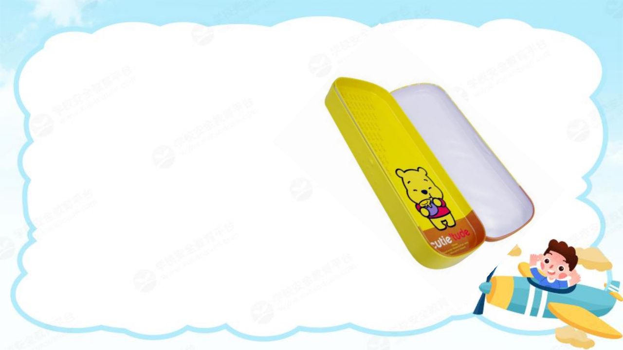
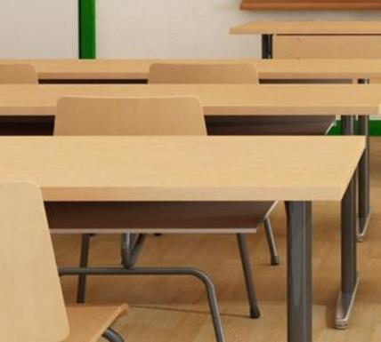
应该将剪刀放在哪里
^{课桌上(}×⁾
^{铅笔盒里(}√ ⁾

Slide 25
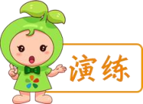
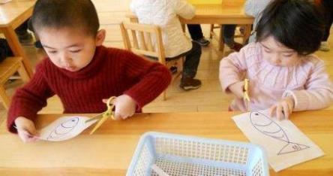
大家一起来动手
——用剪刀制作精美的剪纸
活动准备：根据班级学生数量打
印带图案的彩色纸张，准备相应
数量的儿童安全剪刀。
活动过程：
1.主讲教师先示范如何正确用剪刀剪纸；
2.请小朋友将彩纸上的图案剪下来，老师现场观察，哪位小朋友剪刀用得好。
(通过观察幼儿剪纸，发现幼儿拿、用、放剪刀的方法是否正确，再请个别用 法不对的小朋友，上来进行示范并点评矫正。 )
3.收拾剪刀的时候，提醒小朋友应该将剪刀尖尖的一头朝下放进篮子。

Slide 26
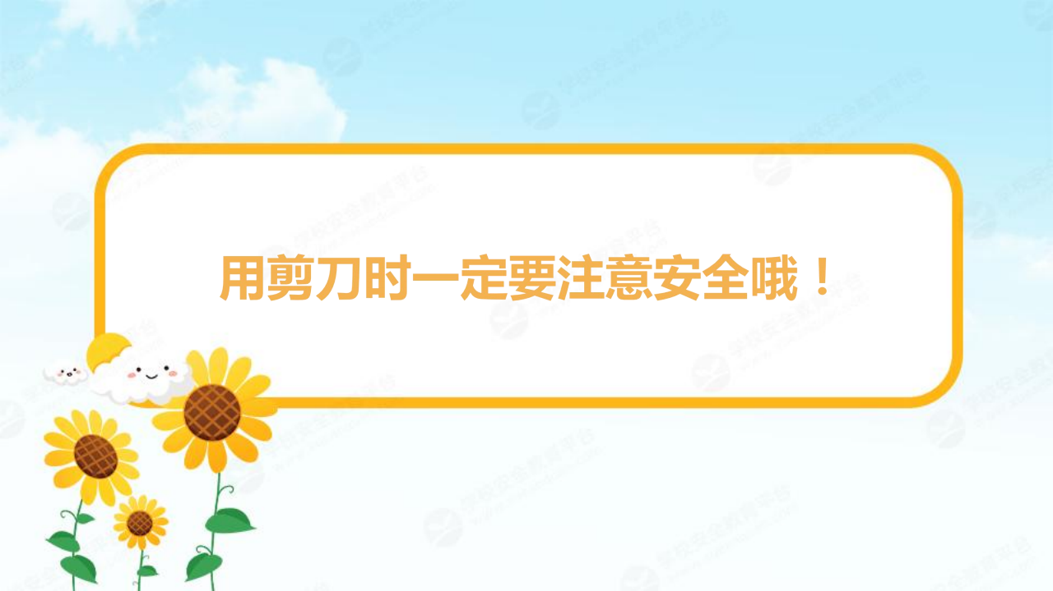

Slide 27
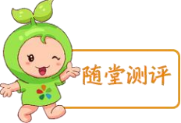
1.明明做手工时，找不到自己的儿童专用剪刀，就用妈
妈做衣服的剪刀来剪纸。
A.对 B. 错
2.小刚把剪刀锋利的刀头对着自己的同学。
A.对 B. 错
3.手里拿着剪刀时不要乱晃和四处奔跑。
A.对 B. 错
4.手工课结束后，蕊蕊给剪刀盖上安全帽，并放在安全
的地方。
A.对 B 错 ^{参考答案：}
1.B 2.B 3.A 4.A 5.B
5.手工课上，丽丽一边说笑一边剪纸。
A.对 B. 错

Slide 28
